Slide 1
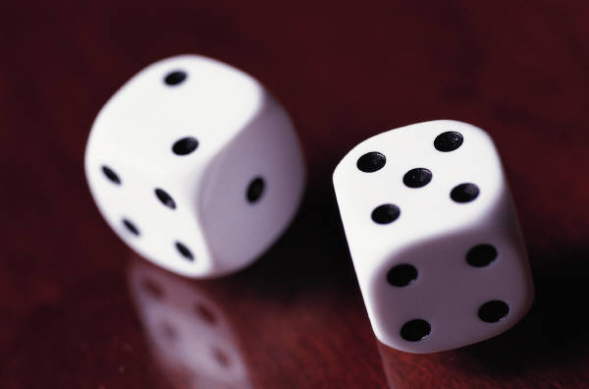
２つのサイコロを同時に投げる

Slide 2
すべての目の出方は
３６通り
１，１
１，２
１，３
１，４
１，５
１，６
２，１
２，２
２，３
２，４
２，５
２，６
３，１
３，２
３，３
３，４
３，５
３，６
４，１
４，２
４，３
４，４
４，５
４，６
５，１
５，２
５，３
５，４
５，５
５，６
６，１
６，２
６，３
６，４
６，５
６，６

Slide 3
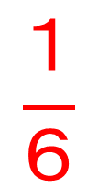
同じ目が出る場合は
６通り
１，１
１，２
１，３
１，４
１，５
１，６
２，１
２，２
２，３
２，４
２，５
２，６
３，１
３，２
３，３
３，４
３，５
３，６
４，１
４，２
４，３
４，４
４，５
４，６
５，１
５，２
５，３
５，４
５，５
５，６
$$\frac{１}{６}$$
６，１
６，２
６，３
６，４
６，５
６，６

Slide 4
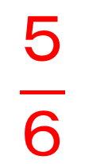
違う目が出る場合は
３０通り
１，１
１，２
１，３
１，４
１，５
１，６
２，１
２，２
２，３
２，４
２，５
２，６
３，１
３，２
３，３
３，４
３，５
３，６
４，１
４，２
４，３
４，４
４，５
４，６
５，１
５，２
５，３
５，４
５，５
５，６
$$\frac{５}{６}$$
６，１
６，２
６，３
６，４
６，５
６，６

Slide 5
すべての目が出る確率
違う目が出
る確率
＝
１
ー
同じ目が出
る確率
Aの起こる確率をｐとすると
Aの起こらない確率＝１－ｐ
(１) 出る目の数の和が９になる確率
(２) 出る目の数の和が９にならない確率

